Slide 1
PPP&PPPOE

Slide 2
PPP
Ppp协议提供了一种在点对点的链路上封装多协议数据报（ip ipx appletalk）的标准方法 它不仅能够支持ip地址的动态分配和管理同步或异步的物理层传输；网络层协议的复用 链路的配置 质量检测和纠错 而且还支持多种配置参数选项的协商

Slide 3
PPP包含以下三个成分：
1． 在串行连路上封装PPP的方法
2． 建立、设定和测试数据链路连接的 LCP
3． 用于建立、设定不同网络层协议的 NCP

Slide 4
PPP封装

Slide 6
Ppp采用hdlc的定界帧格式
起始域0x7e
地址域0xff因为在点对点网络中链路就已经标示了两端的地址
控制域 0x03
协议域
信息域

Slide 7
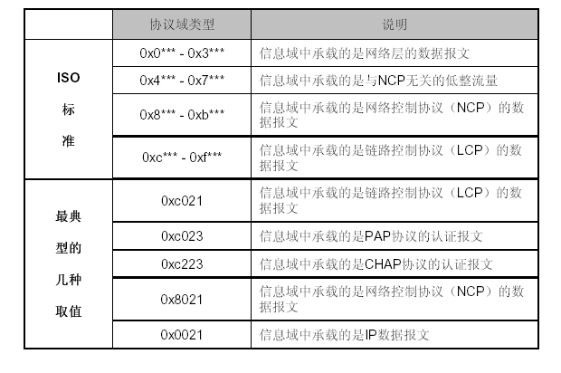

Slide 8
信息域的长度不能超过1500字节（mru的却省值）
Mru 和 mtu 一般情况下设备的mru 会比mtu稍大几个子节
关于0x7e 的转意
0x7e→0x7d 0x5e 0x7d → 0x7d 0x5d

Slide 9
padding
在传输的时候，信息字段会被填充若干字节以达到MRU。每个协议负责根据实际信息的大小确定填料的字节数。
Crc
校验传输正确性

Slide 10
PPP链路操作
为了通过点对点链路建立通信，PPP链路的每一端，必须首先发送LCP packets以便设定和测试数据链路。在链路建立之后，peer才可以被认证。
然后，PPP必须发送NCP packets以便选择和设定一个或更多的网络层协议。一旦每个被选择的网络层协议都被设定好了，来自每个网络层协议的datagrams就能在连路上发送了。
链路将保持通信设定不变，直到外在的LCP和NCP关闭链路，或者是发生一些外部事件的时候（休止状态的定时器期满或者网络管理员干涉）。

Slide 12
链路死亡
链路建立阶段
认证阶段
网络层协议阶段
链路终止阶段

Slide 13
链路死亡
链路一定开始并结束于这个阶段。当一个外部事件（例如载波侦听或网络管理员设定）指出物理层已经准备就绪时，PPP将进入链路建立阶段。在这个阶段，LCP自动机器将处于初始状态，向链路建立阶段的转换将给LCP自动机器一个UP事件信号。

Slide 14
链路建立阶段 lcp
LCP用于交换配置信息包（Configure packets），建立连接。一旦一个配置成功信息包（Configure-Ack packet）被发送且被接收，就完成了交换，进入了LCP开启状态。
两端都需要执行 分别UP
所有的配置选项都假定使用默认值，除非被配置交换所改变。
收到LCP Configure-Request（LCP配置要求）能使链路从网络层协议阶段或者认证阶段返回到链路建立阶段。（返回到链路建立阶段）

Slide 15
认证阶段
默认不需要认证 认证方式 pap chap 在lcp阶段协商

Slide 16
网络层协议阶段 ncp
Ip 对应于ipcp 主要是协商ip层选项

Slide 17
链路终止阶段
PPP可以在任意时间终止链路。引起链路终止的原因很多：载波丢失、认证失败、链路质量失败、空闲周期定时器期满、或者管理员关闭链路。

Slide 18
LCP
协议域为0xc021时表明携带的是一个lcp报文

Slide 19
根据code域的不同区分不同的lcp报文类型

Slide 20
Lcp报文的分类 :
链路配置报文 (0 - 4)
链路终止报文 (5 6)
链路维护报文 (7 …)

Slide 21
Identifier 一次交互id 必须一致
Length 标示整个lcp包的长度
Data 零个或多个字节由lcp包类型决定 一般是tlv三元组

Slide 22
报文名称 | 报文含义
Vendor Specific | 保留，意义由生产厂商定义。
Configure-Request | PPP连接建立请求报文，当一个PEER想要建立一个连接时发送。
Configure-Ack | PPP连接响应报文，当收到的Configure-Request中的OPTIONS都可接受时发送。
Configure-Nak | PPP连接响应报文，当收到的Configure-Request中的所有的OPTIONS都可识别，同时一些OPTIONS不可接受时发送。
Configure-Reject | PPP连接响应报文，当收到的Configure-Request中的一些OPTIONS不可识别时发送。
Terminate-Request | 连接终止请求报文，一个PEER想要关闭一个连接的时候 发送。
Terminate-Ack | 连接终止响应报文，收到Terminate-Request时发送。

Slide 23
报文名称 | 报文含义
Code-Reject | Code值拒绝报文，接收到一个带有未知Code值的LCP报文时发送，可能会产生不同的后果。
Protocol-Reject | Protocol值拒绝报文，在LCP阶段收到一个带有未知Protlcol值是发送。
Echo-Request | 回声请求报文，主要用于链路状态检测。
Echo-Reply | 回声响应报文，主要用于链路状态检测，收到Echo-Request 后发送。
Discard-Request | 丢弃请求报文，可用于调试、性能测试以及其他功能 。
Identification | Identification报文，链路维护报文，用于向对端PEER通告本端的一些信息，如hardware type、link speed等 。
Time-Remaining | 剩余时间通告报文，链路维护报文，用于通告对端PEER该PPP会话的剩余时间。

Slide 24
Lcp配置选项
在链路配置报文中会携带配置选项是tlv三元组

Slide 25
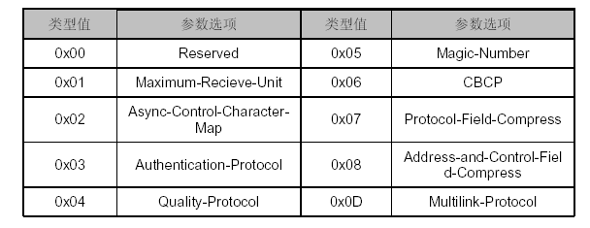

Slide 26
一个完整的lcp config-request 报文

Slide 27
认证
默认不认证
可以配置为pap chap ( eap …)

Slide 28
Ncp （0x8021）
Ipcp
Ncp 和 lcp报文类型类似
协商选项 主要包括ip dns 等

Slide 29
IPCP Configuration Option的含义：
Option名称 | Option含义
IP-Compression-Protocol | 协商IP业务阶段使用的IP压缩协议
IP-Address | 协商IP业务阶段本端使用的IP地址
Primary DNS Server Address | 协商IP业务阶段本端使用的DNS服务器（ Primary ）的IP地址
Primary NBNS Server Address | 协商IP业务阶段本端使用NBNS服务器（ Primary ）的IP地址
Secondary DNS Server Address | 协商IP业务阶段本端使用的DNS服务器（ Secondary）的IP地址
Secondary NBNS Server Address | 协商IP业务阶段本端使用NBNS服务器（ Secondary ）的IP地址

Slide 30
自动机实现
State
Event
Action

Slide 33
Pppoe
PPPOE协议提供了在广播式的网络（以太网）中多台主机连接到远端的访问集中器（NAS）上的一种标准。
在这种网络模型中，所有用户的主机都需要能独立的初始化自已的PPP协议栈，而且通过PPP协议本身所具有的一些特点，能实现在广播式网络上对用户进行计费和管理。
为了能在广播式的网络上建立、维持各主机与访问集中器之间点对点的关系，那么就需要每个主机与访问集中器之间能建立唯一的点到点的会话（session）。

Slide 34
发现阶段和ppp会话阶段

Slide 35
Pppoe的报文结构
DMAC
DMAC | SMAC
SMAC
ETHER_TYPE | VER | TYPE | CODE
SESSION_ID | LENGTH
Payload ………

Slide 36
在Discovery阶段,目标地址域的内要么是一个单播MAC地址,要么是以太网的广播地址(0xffffffffff)。在 PPP会话阶段,目标地址域的内容只能是对端的单播以太网MAC地址。源地址域的内容是本端的一个单播MAC地址
ETHER_TYPE的取值为：查找识别阶段取值为0X8863；PPP协商阶段的取值为0X8864。
VER域和TYPE域的值，在PPPoE中固定为：0x1。
CODE域，在Discovery阶段用于标识不同类型的报文，在PPP会话阶段，固定为0x00

Slide 37
SESSION_ID域，在Discovery阶段, 在PADI、PADO、PADR包中为0x0000。在PADS、PADT和PPP会话阶段为一固定值（不能为0）
LENGTH域：表示净荷的长度，不包含以太帧的长度，也不包含PPPoE的头长度。
Payload域： PPPoE的净荷，长度可变，但不能超过1492字节

Slide 38
报文类型 | DMAC | CODE | SESSION_ID | TAGs
PADI | 0Xffffffff | 0X09 | 0x0000 | 有且只有一个TAG_TYPE为Service-Name的TAG ，其他类型的TAG可选
PADO | 对端PEER的MAC地址 | 0X07 | 0x0000 | 有且只有一个TAG_TYPE为AC-Name的TAG ，至少一个TAG_TYPE为Service-Name的TAG
PADR | 对端PEER的MAC地址 | 0X19 | 0x0000 | 有且只有一个TAG_TYPE为Service-Name的TAG ，其他类型的TAG可选
PADS | 对端PEER的MAC地址 | 0X65 | 分配的固定值 | 可选
PADT | 对端PEER的MAC地址 | 0Xa7 | 分配的固定值 | 无

Slide 39
Discovery阶段的TAG选项：
0x0000 End-Of-List
0x0101 Service-Name
0x0102 AC-Name
0x0103 Host-Uniq
0x0104 AC-Cookie
0x0105 Vendor-Specific
0x0110 Relay-Session-Id
0x0201 Service-Name-Error
0x0202 AC-System-Error
0x0203 Generic-Error

Slide 40
PPPOE中PPP报文的帧结构：
DMAC
DMAC | SMAC
SMAC
ETHER_TYPE(0x8864) | V(1) | T(1) | CODE(0x00)
SESSION_ID | pppoe LENGTH
PPP PROTOCOL | PPP Payload
PPP Payload ………

Slide 41
发现阶段
以太网地址发现
Padi
Pado
Padr
Pads
Padt

Slide 42
报文顺序及过程
有关session id

Slide 43
Ppp会话阶段
Lcp 认证 ncp
网络传输阶段
终止

Slide 44
一个典型的padi包

Slide 45
Pppoe的lcp config-request报文

